Slide 1
L’évaluation des compétences professionnelles par l’explicitation
Baccalauréat Gestion Administration

Slide 2
Sommaire
Comment se développent les compétences ?
Comment forme-t-on aux compétences?
Comment évalue-t-on une compétence ?

Slide 3
La formation des compétences
La compétence est omniprésente et instable
Remonter à sa formation pour la comprendre
La comprendre pour former et évaluer

Slide 4
La formation des compétences
La compétence est située, rattachée à une situation de travail
Composantes des situations de travail :
La tâche
Les données de la situation professionnelle
Les savoirs associés
La performance attendue
Ces composantes constituent des points d’appui pour l’acquisition et l’évaluation des composantes
Notes:
Différence entres compétences et capacités : la capacité n’est pas située.
Les deux expriment des potentiels d’individus
Elles se rejoignent dans le sens où elles sont combinatoires de ressources :
Internes : connaissances, expériences passées, schémes de réflexion, dispositions psychologiques, émotionnelles….
Externes : personnes ressources, systèmes d’informations, procédures, outils, environnement technologique, documentaire etc….
Une compétence est située, rattachée à une situation de travail qui impose à chacun de réaliser une tâche, de gérer des contraintes, d’utiliser des outils , de mobiliser son « sac à dos » pour atteindre un résultat avec des objectifs de performance.

Slide 5
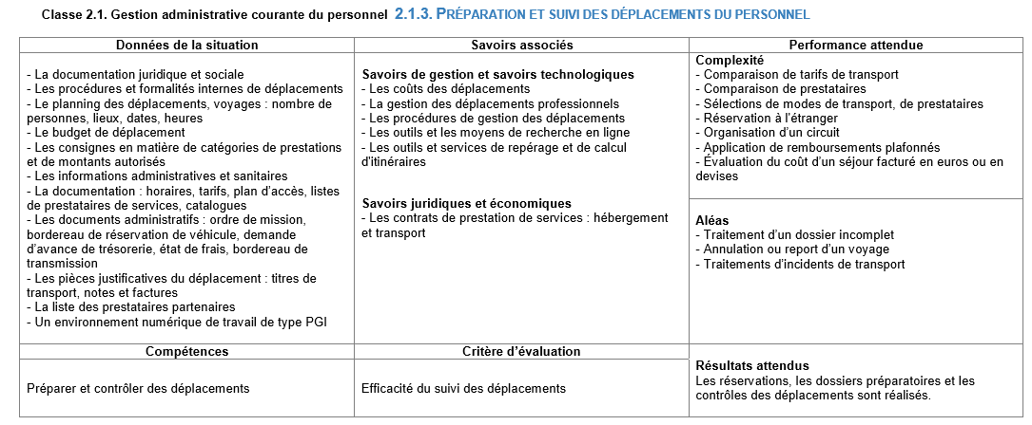
La formation des compétences
La situation professionnelle attachée à la compétence
Conditions de réalisation
Les savoirs susceptibles d’être mobilisés
La performance et résultat attendus
Les verbes d’action attachée à la compétence

Slide 6
La formation des compétences
La compétence est la capacité à faire face aux situations
La tâche : ce qui est prescrit
L’activité : démarche de l’élève pour réaliser cette tâche
Processus d’action : Orientation, exécution, contrôle
La base d’orientation : connaissances, mémoire, personnes ressources, discours, échanges, outils, situations vécues…

Slide 7
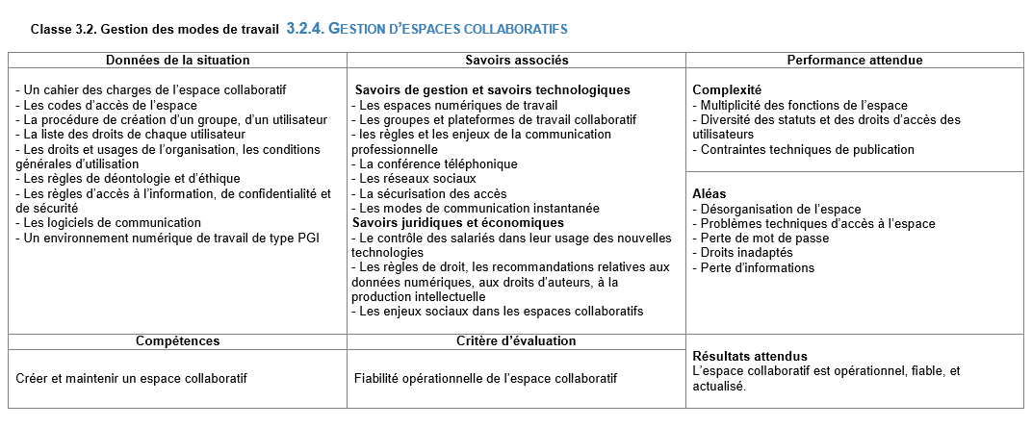
La formation des compétences
Un exemple de situation
La situation professionnelle
La compétence attachée
Ce qui est attendu

Slide 8
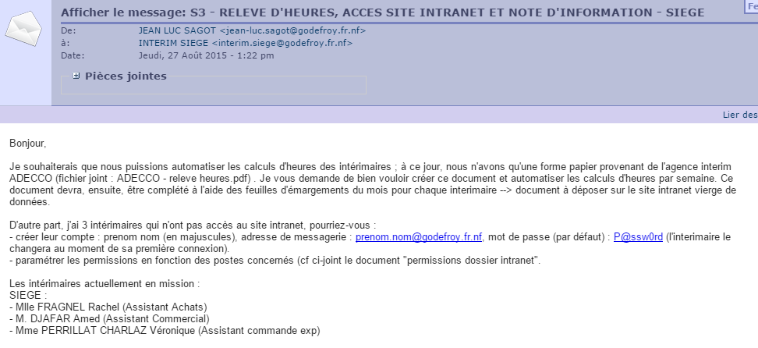
La formation des compétences
La tâche à réaliser : le prescrit
La tâche

Slide 9
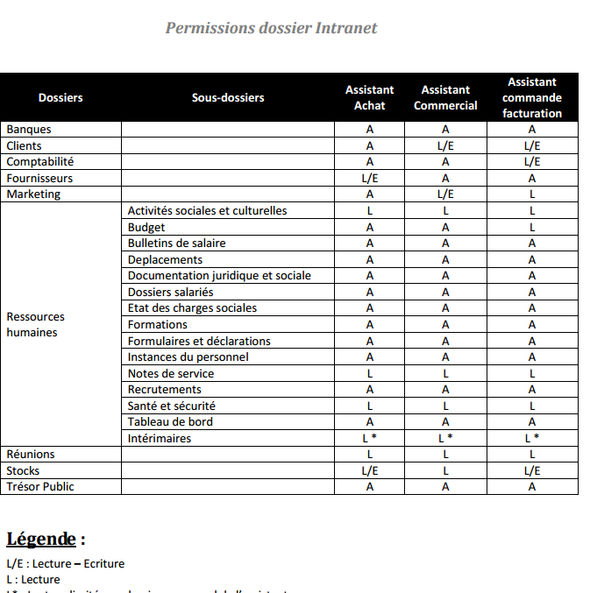
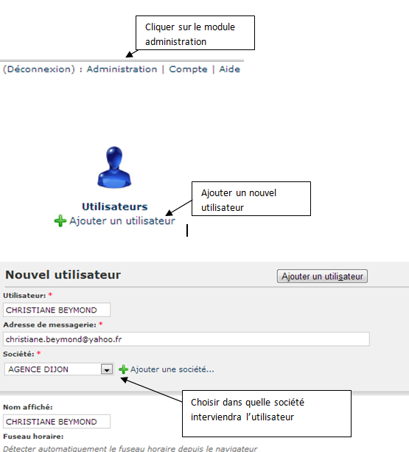
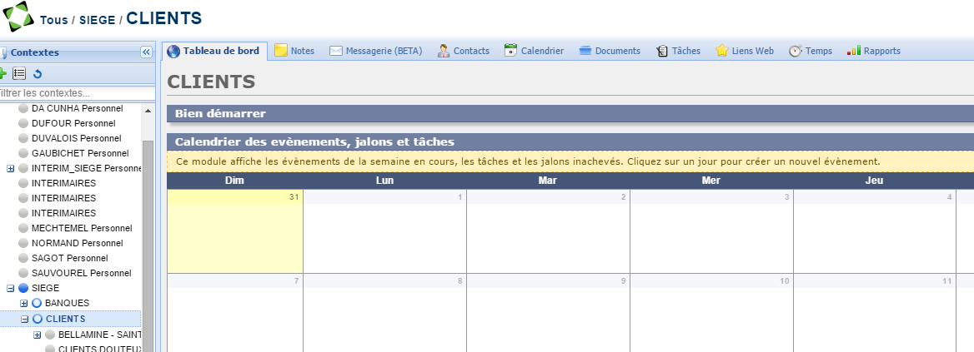
La formation des compétences
Les données de la situation : la liste des droits de chaque utilisateur, un site collaboratif, la procédure de création d’un groupe, d’un utilisateur

Slide 10
La formation aux compétences
Notes:
L’analyse réflexive accompagne l’action
Être capable de surmonter les obstacles : la complexité de la tâche, les aléas (origine : l’organisation elle-même ou l’environnement

Slide 11
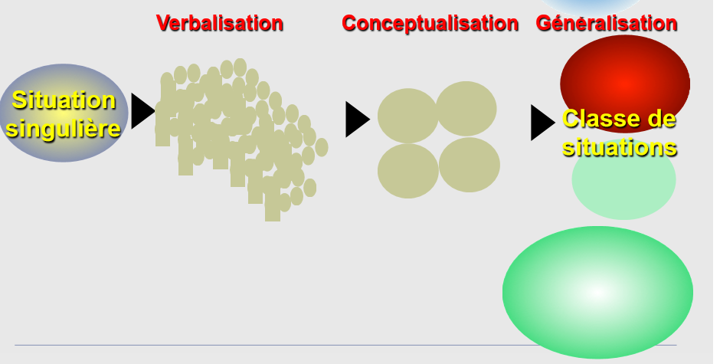
La formation aux compétences
→ Processus d’acquisition des compétences
Accumuler les situations (matières premières…)
Faire expliciter
Multiplier les postes réflexives
Travailler la variabilité des situations
Faire conceptualiser
Enrichir la base d’orientation (Multiplier les situations)
Notes:
L’analyse réflexive accompagne l’action
Être capable de surmonter les obstacles : la complexité de la tâche, les aléas (origine : l’organisation elle-même ou l’environnement

Slide 12
L’évaluation des compétences
Notes:
L’analyse réflexive accompagne l’action
Être capable de surmonter les obstacles : la complexité de la tâche, les aléas (origine : l’organisation elle-même ou l’environnement

Slide 13
L’évaluation des compétences
Le rôle de l’évaluation :
Evaluer pour quoi faire ? Remédiations/consolidations
Notation/sanction (faible valeur pédagogique)
Evaluation positive, simple et lisible valorisant les progrès, encourageant les initiatives…. Pour mesurer le degré d’acquisition des compétences et la progression de l’élève
Apprécier le niveau de maitrise :
Maitrise insuffisante
Maitrise fragile
Maitrise satisfaisante
Très bonne maitrise
« décret du 31/12/2015 – Evaluation des acquis scolaires des élèves et livret scolaire, à l’école et au collège ».
Notes:
Pourvoir conserver « les traces » des observations, les indices servant l’évaluation. L’explicitation constitue un moment clé de la construction de la compétence

Slide 14
L’évaluation des compétences Et que nous dit la recherche ?
Professeur Michel GRANGEAT
Evaluer pour apprendre : des informations pour réguler et valider les apprentissages
Le développement des compétences est fait d’avancées, de reculs, de sauts, de paliers
Identification des paliers : entre novice et expert, il existe des paliers de développement professionnel
Novice,
Débrouillé,
Averti
Expert
Devant une situation nouvelle : les experts peuvent se comporter comme des novices
Dans un contexte favorable (climat d’apprentissage) : les débutants peuvent rapidement atteindre un niveau expert
Professeur Michel GRANGEAT – séminaire 2014
Notes:
Pourvoir conserver « les traces » des observations, les indices servant l’évaluation. L’explicitation constitue un moment clé de la construction de la compétence

Slide 15
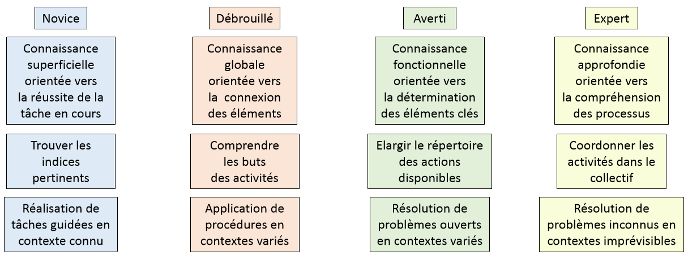
L’évaluation des compétences Et que nous dit la recherche ?
Professeur Michel GRANGEAT – séminaire 2014
Notes:
Pourvoir conserver « les traces » des observations, les indices servant l’évaluation. L’explicitation constitue un moment clé de la construction de la compétence

Slide 16
L’évaluation des compétences Et que nous dit la recherche ?
Evaluer c’est :
Recueillir des informations, des indices…
Interpréter ces informations en comparant à des objectifs définis à l’avance
Donner une appréciation
Prendre des décisions en fonction de cette appréciation
Professeur Michel GRANGEAT – séminaire 2014
Notes:
Pourvoir conserver « les traces » des observations, les indices servant l’évaluation. L’explicitation constitue un moment clé de la construction de la compétence

Slide 17
L’évaluation des compétences
La compétence professionnelle est approchée à partir de l’activité d’un individu qui , placé en situation de travail, à partir d’une tâche qui lui est confiée, doit produire des résultats attendus.
L’activité de l’élève…
Les traces de l’activité de l’élève : le résultat mais plus encore….
Apprécier la situation de travail (complexités, aléas)
La poste réflexive : le degré de conceptualisation : capacité à quitter le discours descriptif…
Le critère d’évaluation / résultat attendu
Notes:
Pourvoir conserver « les traces » des observations, les indices servant l’évaluation. L’explicitation constitue un moment clé de la construction de la compétence

Slide 18
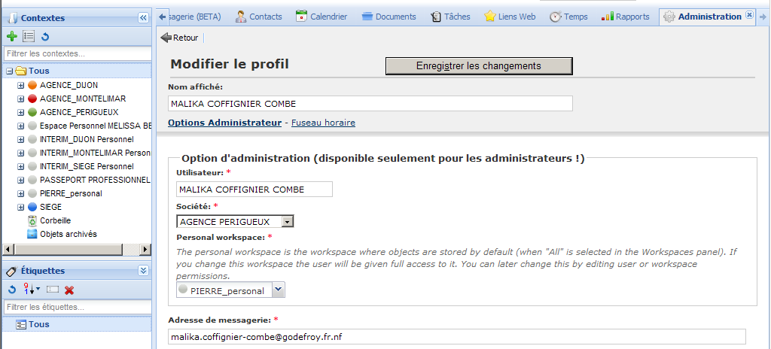
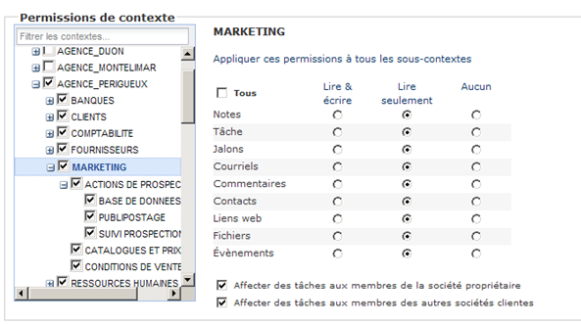
L’évaluation à partir d’un exemple
Tâche : créer les utilisateurs et les droits d’accès correspondants.
Résultat attendu : L’espace est opérationnel, fiable et actualisé
Le résultat de l’activité de l’élève

Slide 19
L’évaluation des compétences … suite de l’exemple
L’analyse réflexive

Slide 20
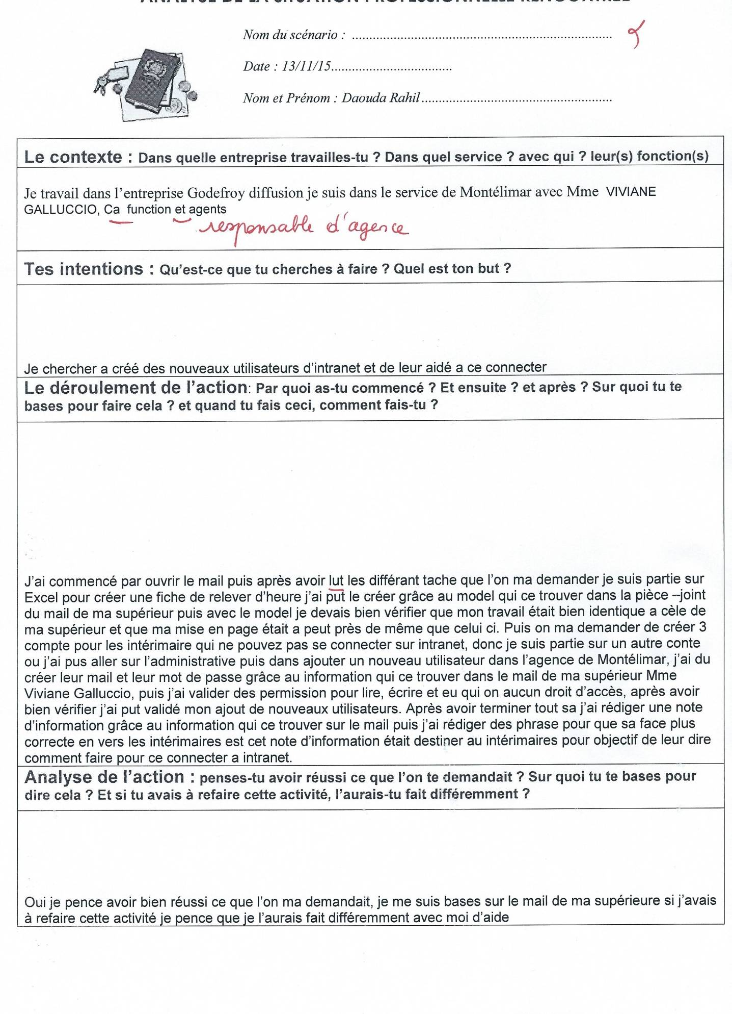
L’évaluation des compétences … suite de l’exemple
L’analyse réflexive

Slide 21
Multiplier les espaces de verbalisation → En établissement
Par un questionnement approprié
Progressivement
Entre pairs
vers le passeport professionnel : il permet d’expliciter les situations en passant progressivement d’un registre purement descriptif à une conceptualisation de leur activité de travail
Après la verbalisation, il est important de faire émerger les invariants qui pourraient mis en jeu dans d’autres situations
….. Ecouter la compétence….

Slide 22
Multiplier les espaces de verbalisation → En établissement
Vidéo entre pairs

Slide 23
Multiplier les espaces de verbalisation → En établissement
Vidéo d’une élève en activité

Slide 24
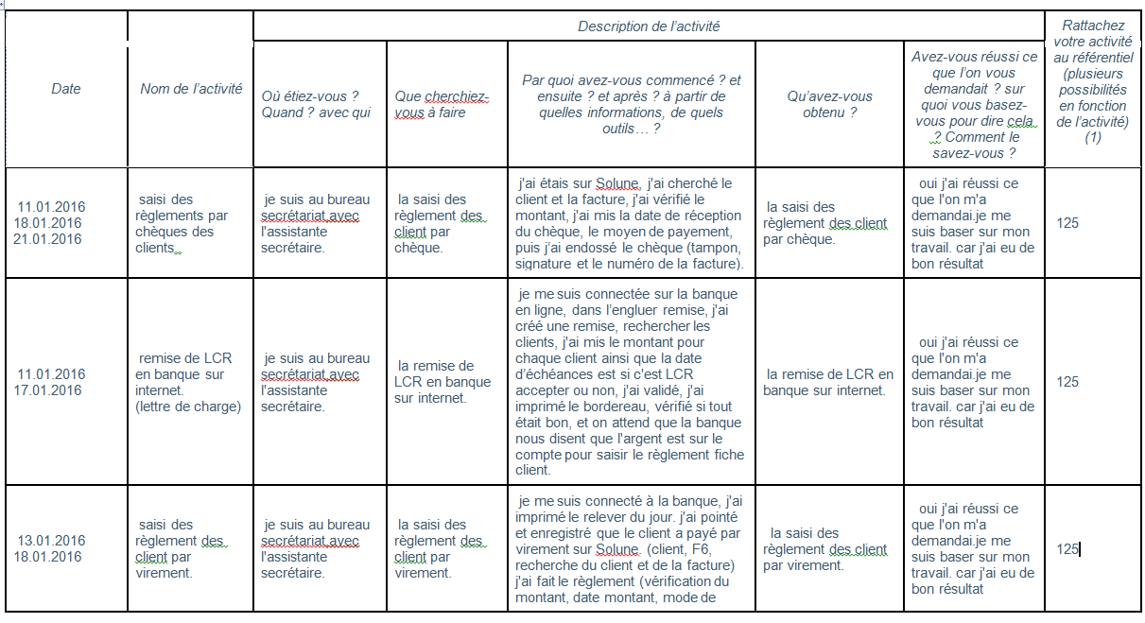
Multiplier les espaces de verbalisation → EN PFMP et au retour….

Slide 25
…. … l’écrit
Défi du métier : nos métiers sont explosés plus que d’autres – forte pression sociale sur l’écrit
Défi de l’alternance : lieux et espaces différents
Défi par l’acquisition des compétences : écrire, formaliser c’est la condition sine qua none à l’acquisition de la compétence
Les compétences rédactionnelles et langagières : des compétences de littératie.
Agir ou écrire
Agir donc écrire
Ecrire c’est agir
Notes:
Littératie : aptitude à comprendre et à utiliser l’information écrite dans le travail…..

Slide 26
…. … l’écrit
Eclairage de la recherche sur l’orthographe et son appropriation
Une confusion l’orthographe, c’est la langue
Une forte pression sociale, le poids de la surnorme qui continue à s’imposer
en lycée professionnel : une relation conflictuelle avec l’orthographe ; élèves conscients des difficultés.
Penser différemment l’apprentissage de l’orthographe
Adopter une posture face aux erreurs
Activités préparatoires (échange entre pairs….), aides à l’écriture
Entrainer les élèves à raisonner sur l’orthographe
Brouillon collaboratif
Mise en avant des réussites
….
Notes:
Littératie : aptitude à comprendre et à utiliser l’information écrite dans le travail…..

Slide 27
« La façon de penser l’évaluation a plus de répercussions qu’on ne peut le penser »
Catherine BRISSAUX – Séminaire sur les ateliers rédactionnels

